Slide 1
JORNADA DE INFECTOLOGÍA
SINDROMES INFECTOLÓGICOS
Aguilares, Octubre 2018
Dr. Guillermo A. Recúpero

Slide 2
TEMAS
SINDROMES
SEPSIS
BACTERIEMIAS
DETERMINACIÓN DE RIESGO

Slide 3
Razonamiento Inicial
Fiebre
Astenia Expectoración
Tos
Artralgias
Inapetencia
Escalofríos Disuria Petequias
Eritema
Úlceras

Slide 4
SINDROMES
Hipertermia
Síndrome febril
Síndrome general infeccioso
Síndrome de respuesta inflamatoria sistémica
Bacteriemia
Sepsis
Shock séptico
Síndrome febril Prolongado

Slide 5
HIPERTERMIA
Hallazgo del examen del paciente
Tº Normal: menor de 37 ª C
Febrícula entre 37 y 38 º C
Fiebre + de 38º
SINDROME FEBRIL
Hipertermia + Síntomas generales (cefalea, astenia, adinamia, inapetencia, etc.)
Los síntomas desaparecen cuando desaparece la fiebre

Slide 6
Síndrome general infeccioso
Síndrome febril con un cierto compromiso del estado general que no desaparecen a pesar de desaparecer la fiebre.
Síndrome de Repuesta Inflamatoria sistémica
Temperatura + de 38º C o - 36º C
Frecuencia cardíaca + 90/min.
Frecuencia respiratoria + 20/min..
Glóbulos blancos: + 12.000 o - 4000.

Slide 7
Presencia de bacterias o sus toxinas en sangre.
Clínica:
Comienzo brusco. Fiebre, escalofríos, disnea, taquicardia, hipotensión arterial, alteración del sensorio, cambio de coloración en miembros.
Hemocultivo positivo en un alto porcentaje.
BACTERIEMIA

Slide 8
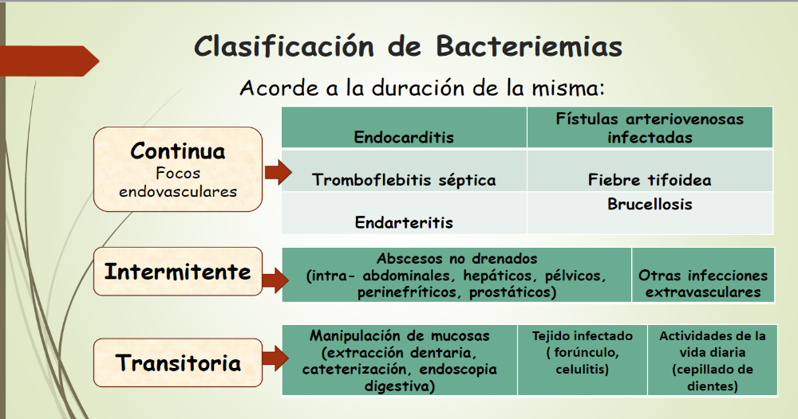
Primarias: origen desconocido
Secundarias: distintos focos que originan bacteriemias

Slide 9
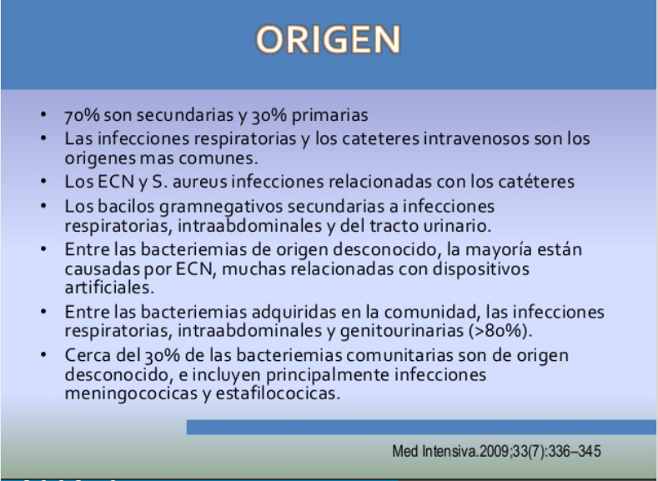

Slide 10
Proceso continuo
FOCOS
BACTERIEMIA
SIRS
SEPSIS
SHOCK SÉPTICO

Slide 11
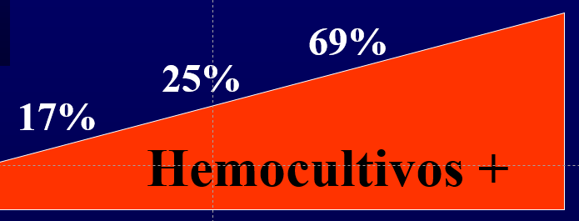
Proceso continuo
Foco
Bacteriemia
SRIS
Sepsis
Shock séptico
MORTALIDAD
-
+

Slide 12
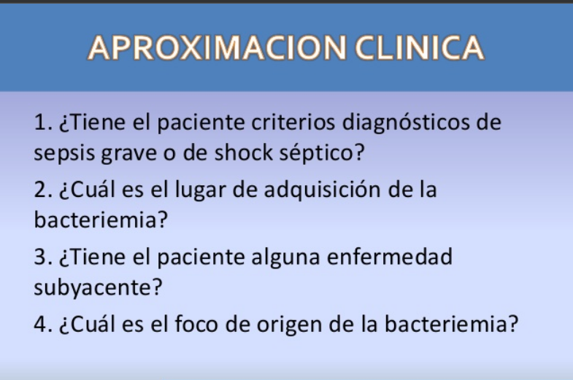

Slide 13
SEPSIS: FALLO MULTIORGANICO
PULMÓN
CARDIOVASCULAR
CEREBRO
RIÑÓN
COAGULACIÓN

Slide 14
FISIOPATOLOGÍA de la SEPSIS
Estímulo
(Infección)
Respuesta
Inmuno-Metabólica:
Citoquinas, ON...
Coagulopatía y
Fracaso Hemodinámico
Micro y Macrovascular
Respuesta Moduladora
Antiinflamatoria Endógena
Fracaso Multiorgánico

Slide 15
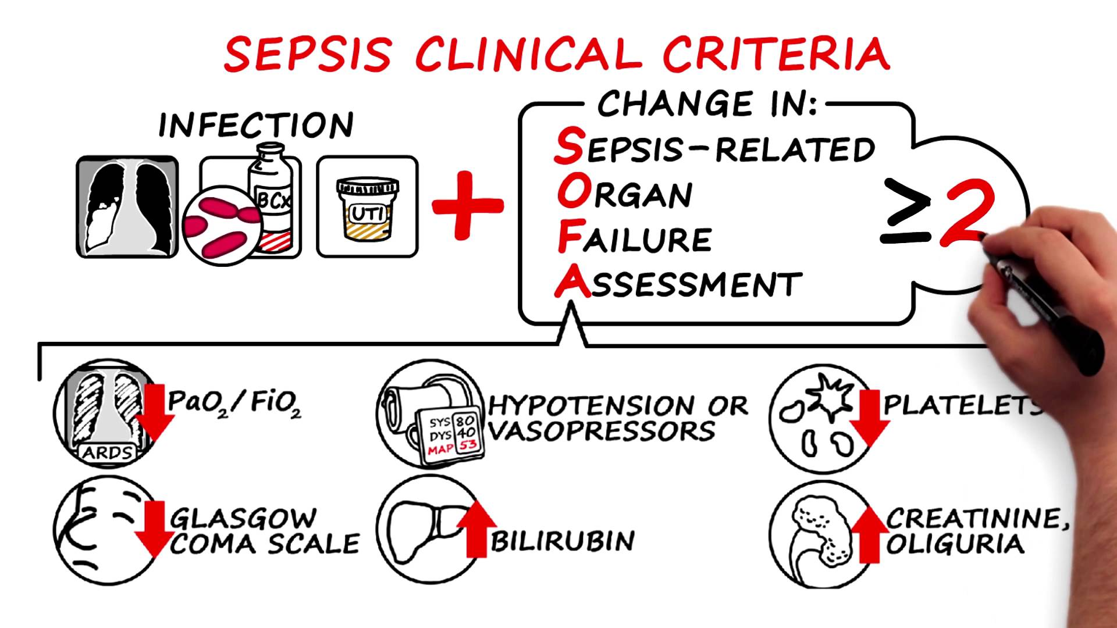
CONCEPTOS DE GRAVEDAD
SEPSIS
Mortalidad 10%

Slide 16

POR GRAVEDAD DE LA INFECCION:
CONCEPTOS DE GRAVEDAD
Q SOFA (quick SOFA)
SEPSIS
GLASGOW < 13 F.R. > 22 POR MIN < 100

Slide 17
DETERMINACIÓN DE RIESGO
Gravedad de la Enfermedad
INCIDENCIA PREVALENCIA
MORBI MORTALIDAD
DISCAPACIDADES SECUELAS
IMPACTO SOCIAL

Slide 18
RAZONAMIENTO INICIAL
TIPO DE HUÉSPED
Huésped normal o HIC
EDAD
Etiologías prevalente según edad
DOMICILIO
Epidemiología
LUGAR DE ADQUISICIÓN
Ambulatorio o IACS
COMORBILIDADES
Huésped previamente sano o con comorbilidades

Slide 19
Infecciones asociadas a los sistemas de salud
Hospitalizaciones anteriores.
Hemodializados.
Tratamientos antibacterianos domiciliarios.
Catéteres en pacientes ambulatorios.
Residencia en hogares de ancianos.

Slide 20
RAZONAMIENTO INICIAL
SINDROME
APARATO SISTEMA
FOCO

Slide 21
RAZONAMIENTO INICIAL
FOCOS
ETIOLOGÍA
METODOS DIAGNÓSTICOS
CONDUCTA INICIAL
CONTROL EVOLUTIVO

Slide 22


REQUERIMIENTO DE ACCIONES A CORTO PLAZO
DR. GUILLERMO RECÚPERO

Slide 23
Tratamiento empírico Urgencias Infectológicas c
Meningitis, Encefalitis Herpética
Neutropénico febril, Esplenectomizado
Sepsis grave
Endoftalmitis
Infección respiratoria baja con Insuficiencia respiratoria
Celulitis necrotizante
Absceso peridural
Endocarditis protésica precoz

Slide 24
Métodos Complementarios
Hemograma
Eritrosedimentación
Glucemia
Creatinemia
Hepatograma

Slide 25
Métodos complementarios
Cultivos: hemocultivos, Urocultivo, Punciones
Serologías según clínica y datos epidemiológicos

Slide 26
Métodos Complementarios
Radiografías
Ecografía TAC o RMN
Centellografías

Slide 27
Razonamiento
HUESPED
Edad
EPIDEMIOLOGÍA
Domicilio
SINDROME
S. Febril
FOCO
Etiolgía
Comorbilidades
HIC
E. Local
SIRS
Sepsis
Ms Complementarios
REQUIERE ATB EMPÍRICO
INTERNACIÓN
AMBULATORIO

Slide 28
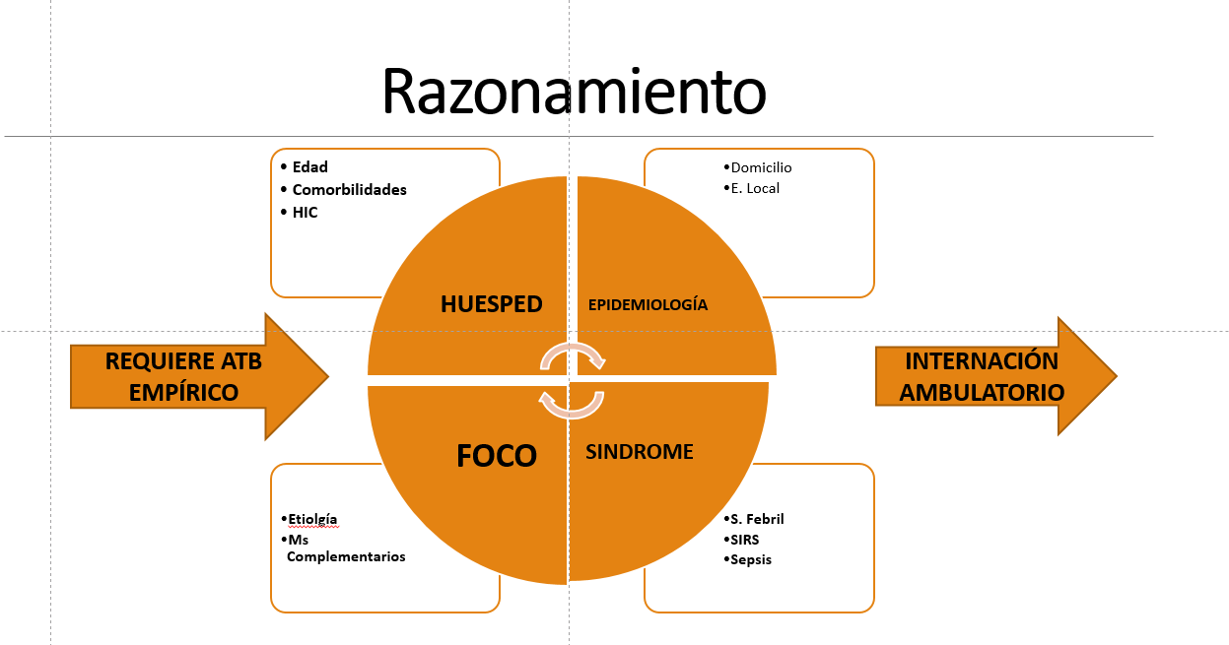
HUESPED
EDAD
COMORBILIDADES
HIC
EPIDEMIOLOGÍA
DOMICILIO
EPIDEMIOLOGÍA LOCAL

Slide 29
SINDROMES
S. FEBRIL
SIRS
SEPSIS
FOCOS
CON FOCO
FOD
ETIOLOGÍA
MS COMPLEMENTARIOS

Slide 30
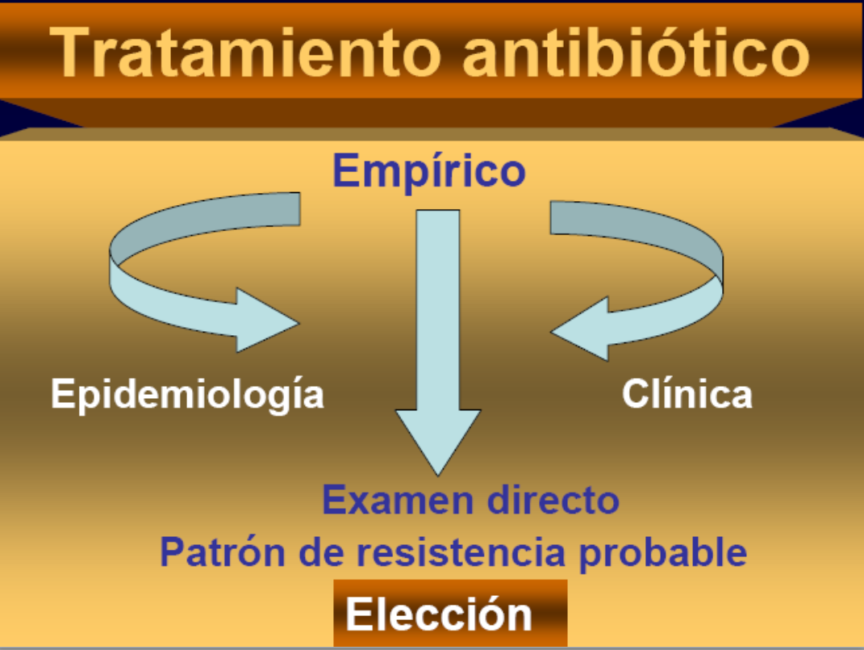

Slide 31
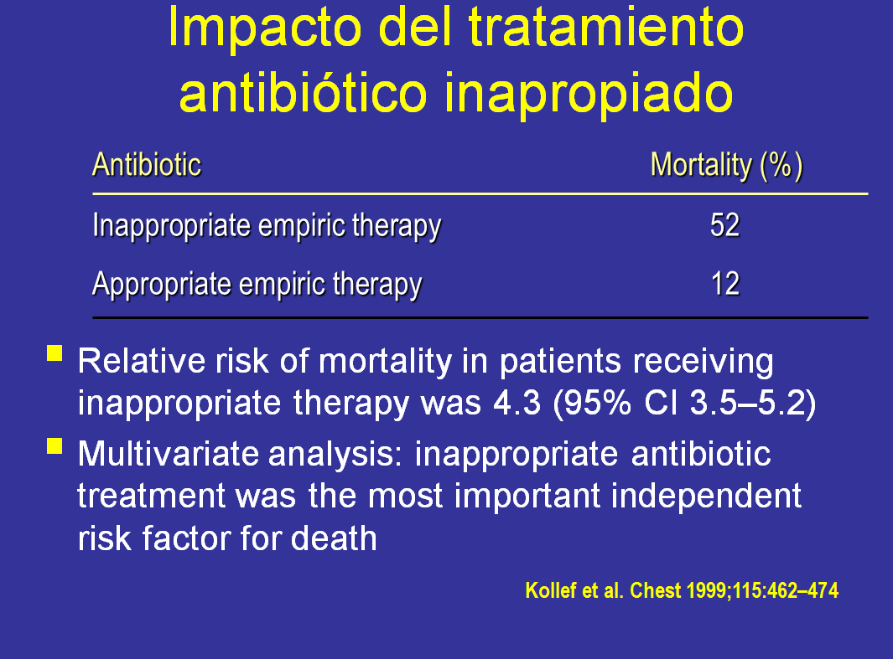

Slide 32
CONDICIONES PARA EL TRATAMIENTO AMBULATORIO Internación
Diagnóstico preciso
Paciente compensado
Sin riesgo de complicaciones iniciales
Posibilidades de realizar el tratamiento
Soporte familiar
Acuerdo del paciente y familiares
Acuerdo de la Obra Social

Slide 33


